Slide 1
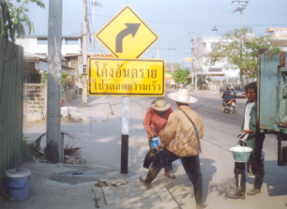
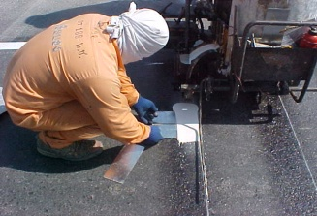
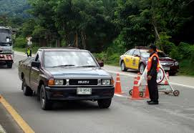
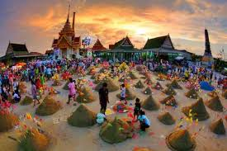
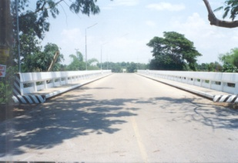
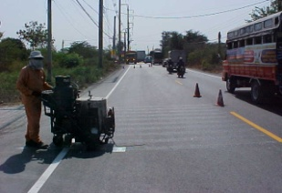
การเตรียมความพร้อมรับอุบัติเหตุทางถนน ช่วงเทศกาลสงกรานต์ พ.ศ. 2558
“สติ วินัย น้ำใจ ปลอดภัยสงกรานต์ สืบสานประเพณี”
นายเชษฐา โมสิกรัตน์
ผอ.สำนักบูรณาการสาธารณภัย อุบัติภัย และความปลอดภัยทางถนน
กรมป้องกันและบรรเทาสาธารณภัย
วันที่ 26 มีนาคม 2558 เวลา 10.45 น. ณ โรงแรมทีเค พาเลซ

Slide 2
สถานการณ์ด้านความปลอดภัยทางถนนของโลก
สถาบันวิจัยคมนาคม มหาวิทยาลัยมิชิแกน USA กับ WHO
รายงาน 10 อันดับ สถิติผู้เสียชีวิตจากอุบัติเหตุทางถนน ปี 2557
อันดับ 1 นามิเบีย | เสียชีวิต 45 คน ต่ออัตรา 1 แสนประชากร
อันดับ 2 ไทย | เสียชีวิต 44 คน ต่ออัตรา 1 แสนประชากร
อันดับ 3 อิหร่าน | เสียชีวิต 38 คน ต่ออัตรา 1 แสนประชากร
อันดับ 4 ซูดาน | เสียชีวิต 36 คน ต่ออัตรา 1 แสนประชากร
อันดับ 5 สวาซิแลนด์ | เสียชีวิต 36 คน ต่ออัตรา 1 แสนประชากร
อันดับ 6 วาเนซุเอลา | เสียชีวิต 35 คน ต่ออัตรา 1 แสนประชากร
อันดับ 7 คองโก | เสียชีวิต 34 คน ต่ออัตรา 1 แสนประชากร
อันดับ 8 มาลาวี | เสียชีวิต 32 คน ต่ออัตรา 1 แสนประชากร
อันดับ 9 โดมินิกัน | เสียชีวิต 32 คน ต่ออัตรา 1 แสนประชากร
อันดับ 10 อิรัก | เสียชีวิต 32 คน ต่ออัตรา 1 แสนประชากร

Slide 3
กำหนดเป็นนโยบายสำคัญ
1. มติคณะรัฐมนตรี เมื่อวันที่ 24 กุมภาพันธ์ 2558
รับทราบสรุปบทเรียนจากการดำเนินการป้องกันและลดอุบัติเหตุทางถนนช่วงเทศกาล ปีใหม่ 2558 และเห็นชอบแนวทางการขับเคลื่อนงานด้านความปลอดภัยทางถนน ให้เป็นรูปธรรมและชัดเจน ดังนี้
1.1 ปัจจัยสำคัญของการเกิดอุบัติเหตุ คือ พฤติกรรมของผู้ขับขี่ยานพาหนะ ประกอบด้วย การใช้ความเร็ว การเมาสุราขณะขับขี่ การไม่สวมหมวกนิรภัย ในขณะขับขี่ ซ้อนท้าย และจักรยานยนต์ไม่ปลอดภัย
1.2 มาตรการแก้ไขปัญหา
(1) บังคับใช้กฎหมายอย่างเข้มงวด จริงจัง โดยเฉพาะพฤติกรรมเสี่ยง ความเร็ว เมาแล้วขับ ไม่สวมหมวกนิรภัย และยานพาหนะประเภทจักรยานยนต์ไม่ปลอดภัย | (2) การสร้างการมีส่วนร่วมจากทุกภาคส่วน ภาครัฐ เอกชน และประชาชน โดยนำมาตรการองค์กรและชุมชนมาเสริมการบังคับใช้กฎหมายเพื่อควบคุมพฤติกรรมเสี่ยง | (3) การขับเคลื่อนงานอย่างเป็นเอกภาพและทิศทางเดียวกัน โดยยึดพื้นที่ ป็นตัวตั้ง (Area Approach) และให้ ผู้ว่าราชการจังหวัดเป็นเจ้าภาพในการบูรณาการ การทำงาน

Slide 4
2. มติคณะกรรมการศูนย์อำนวยการความปลอดภัยทางถนน ครั้งที่ 1/2558 วันที่ 19 มีนาคม 2558
เห็นชอบแผนบูรณาการป้องกันและลดอุบัติเหตุทางถนนช่วงเทศกาลสงกรานต์ พ.ศ. 2558 รายละเอียดแผน ดังนี้
กรอบการดำเนินการ
แผนบูรณาการป้องกันและลดอุบัติเหตุทางถนน ช่วงเทศกาลสงกรานต์ พ.ศ. 2558
จะเน้นการป้องกันการบังคับใช้กฎหมายเข้มงวด จริงจัง
1. ชื่อในการรณรงค์ | “สติ วินัย น้ำใจ ปลอดภัยสงกรานต์ สืบสานประเพณี”
2. ช่วงเวลาดำเนินการรณรงค์ | ระหว่างวันที่ 9 – 15 เมษายน 2558 โดยแบ่งเป็น 2 ช่วง คือ 1) ช่วงเตรียมความพร้อมและช่วงการรณรงค์ ระหว่างวันที่ 1-8 เมษายน 2558 2) ช่วงควบคุมเข้มข้น วันที่ 9-15 เมษายน 2558
3. เป้าหมายการดำเนินการ | 1) เพื่อให้ประชาชนเดินทางสัญจรอย่างปลอดภัยและ มีความสุขในช่วงเทศกาลสงกรานต์ พ.ศ. 2558 2) สถิติการเกิดอุบัติเหตุทางถนน จำนวนผู้เสียชีวิต และจำนวนผู้บาดเจ็บลดลงให้เหลือน้อยที่สุด ซึ่งให้จังหวัด อำเภอ และองค์กรปกครองส่วนท้องถิ่น เป็นผู้กำหนดเป้าหมายการดำเนินงานด้วยตนเอง
4. มาตรการ ที่กำหนด | 1) มาตรการทั่วไป 2) มาตรการเน้นหนัก จำนวน 5 มาตรการ
เน้นบทบาทการมีส่วนร่วมจากทุกภาคส่วน โดยผู้ว่าราชการจังหวัดเป็นเจ้าภาพหลัก ในการดำเนินการร่วมกับภาคีเครือข่ายที่เกี่ยวข้องในพื้นที่
บูรณาการการทำงานร่วมกันเพื่อควบคุมปัจจัยเสี่ยงที่ก่อให้เกิดอุบัติเหตุโดยใช้แนวทางลักษณะยึดพื้นที่ เป็นตัวตั้ง (Area Approach)
การจัดตั้งศูนย์อำนวยการป้องกันและลดอุบัติเหตุทางถนนช่วงเทศกาลสงกรานต์ พ.ศ. 2558 ทั้งในส่วนกลาง จังหวัด อำเภอ และท้องถิ่น
4
4

Slide 5
1
มาตรการทั่วไป
1. มาตรการด้านการบริหารจัดการ
2. มาตรการด้านถนนและการสัญจรอย่างปลอดภัย
3. มาตรการด้านยานพาหนะที่ปลอดภัย
4. มาตรการด้านผู้ใช้รถใช้ถนนอย่างปลอดภัย
5. มาตรการด้านการตอบสนองหลังเกิดอุบัติเหตุ
2
มาตรการเน้นหนัก จำนวน 5 มาตรการ
1. มาตรการการบังคับใช้กฎหมายอย่างเข้มงวด จริงจัง
2. มาตรการด้านสังคมและชุมชน
3. มาตรการแก้ไขปัญหา
4. มาตรการรณรงค์ประชาสัมพันธ์
5. มาตรการด้านการบริหารจัดการ

Slide 6
มาตรการเน้นหนัก จำนวน 5 มาตรการ
1. มาตรการการบังคับใช้กฎหมายอย่างเข้มงวด จริงจัง
1) ให้สำนักงานตำรวจแห่งชาติร่วมกับหน่วยงานที่มีอำนาจหน้าที่ตามกฎหมายบังคับใช้กฎหมาย ที่เกี่ยวข้องอย่างจริงจัง เคร่งครัด และต่อเนื่อง เพื่อควบคุมปัจจัยเสี่ยงการเกิดอุบัติเหตุทางถนนที่เกิดจากพฤติกรรม ของผู้ขับขี่ยานพาหนะ
บังคับใช้กฎหมายตามมาตรการ 1ร. 2ส. 3ข. 4ม (10 รสขม)
1. ความเร็วเกินกว่ากฎหมายกำหนด | 2. ขับรถย้อนศร | 3. ฝ่าฝืนสัญญาณจราจร | 4. ไม่คาดเข็มขัดนิรภัย | 5. ไม่มีใบขับขี่
6. แซงในที่คับขัน | 7. เมาสุรา | 8. ไม่สวมหมวกนิรภัย | 9. มอเตอร์ไซค์ไม่ปลอดภัย | 10. ใช้โทรศัพท์มือถือ ขณะขับรถ
บังคับใช้ พ.ร.บ. จราจรทางบก (ฉบับที่ 10) พ.ศ. 2557 กรณีผู้ขับขี่ไม่ยอมให้ทดสอบความสามารถในอันที่จะขับ หรือเมาสุรา หรือของอย่างอื่นให้สันนิษฐานไว้ก่อนว่าผู้นั้นเมาสุราหรือเมาของอย่างอื่น โดยให้เน้นหนักกับรถจักรยานยนต์ รถโดยสารสาธารณะ รถรับจ้างไม่ประจำทาง และรถกระบะ และในกลุ่มนักท่องเที่ยวทั้งชาวไทยและชาวต่างชาติที่ไม่มีใบอนุญาตขับขี่
กฎหมายเกี่ยวกับการควบคุมเครื่องดื่มแอลกอฮอล์ กฎหมายสุรา และกฎหมายสถานบริการ เน้นหนักเด็กอายุต่ำกว่า ๒๐ ปี ในบริเวณพื้นที่เล่นน้ำสงกรานต์ (Zoning) และสถานที่ท่องเที่ยว
กฎหมายทางหลวง ให้เข้มงวดกวดขันการใช้ความเร็วตามที่กฎหมายกำหนด การวางสิ่งใดๆ ที่เป็นการกีดขวางหรืออาจเป็นอันตรายแก่ยานพาหนะ รวมทั้งการขายสิ่งของบนไหล่ทาง
กฎหมายขนส่งทางบก ให้เข้มงวดกวดขันพนักงานขับรถให้ปฏิบัติตามกฎหมาย โดยไม่ดื่มสุราหรือของมึนเมาในขณะขับรถ และตรวจสอบสภาพรถ
2) ให้กำนัน ผู้ใหญ่บ้านมีอำนาจตามกฎหมายลักษณะปกครองท้อที่ บังคับใช้กฎหมายเพื่อความปลอดภัยทางถนนในพื้นที่หมู่บ้าน และตำบล และเน้นการใช้มาตรการทางสังคมชุมชน

Slide 7
มาตรการเน้นหนัก จำนวน 5 มาตรการ (ต่อ)
2. มาตรการด้านสังคมและชุมชน
1) ให้จังหวัดและกรุงเทพฯ บูรณาการร่วมกับหน่วยงานในพื้นที่
จัดตั้งจุดสกัดประจำชุมชน/หมู่บ้าน โดยใช้มาตรการทางสังคม ในการควบคุม ป้องปราม และตักเตือน ผู้มีพฤติกรรมเสี่ยงที่อาจก่อให้เกิดอุบัติเหตุในพื้นที่
กำชับประชาชนในพื้นที่ให้ระมัดระวังการเล่นน้ำที่อาจก่อให้เกิดอันตราย
ประชาสัมพันธ์ให้ประชาชนในพื้นที่เล่นน้ำบริเวณพื้นที่เล่นน้ำสงกรานต์และปลอดภัยเครื่องดื่ม แอลกอฮอล์ทุกชนิด (Zoning) และคำนึงถึงความปลอดภัยในการขับขี่และการโดยสาร
2) เน้นการสร้างการมีส่วนร่วมในการดำเนินการป้องกันและลดอุบัติเหตุทางถนน ของทุกภาคส่วน
รณรงค์สร้างจิตสำนึกด้านความปลอดภัยทางถนน ผ่านช่องทางที่มีประสิทธิภาพเพื่อให้เกิดความ ตระหนักใน โดยเฉพาะกลุ่มผู้ขับขี่รถจักรยานยนต์และผู้ขับขี่ด้วยความเร็ว
การประชาสัมพันธ์การเล่นสงกรานต์ตามประเพณีอันดีงามของไทย และงดดื่มเครื่องดื่มแอลกอฮอล์
3. มาตรการแก้ไขปัญหา
ให้หน่วยงานที่เกี่ยวข้อง จังหวัด และกรุงเทพมหานครกำหนดมาตรการแก้ไขปัญหา โดย
นำข้อมูลการเกิดอุบัติเหตุในพื้นที่มาวิเคราะห์เพื่อหามาตรการและแนวทางการแก้ไขปัญหาจุดเสี่ยง จุดที่เกิดอุบัติเหตุบ่อยครั้ง และจุดที่เกิดอุบัติเหตุใหญ่
จังหวัดที่มีทางรถไฟผ่านในพื้นที่ให้บูรณาการร่วมกับหน่วยงานที่เกี่ยวข้องกำหนดมาตรการแนวทาง การแก้ไขปัญหาบริเวณจุดตัดทางรถไฟให้มีความปลอดภัย

Slide 8
มาตรการเน้นหนัก จำนวน 5 มาตรการ (ต่อ)
4. มาตรการรณรงค์ประชาสัมพันธ์
เพิ่มการรณรงค์ประชาสัมพันธ์การดำเนินการรณรงค์ป้องกันและลดอุบัติเหตุทางถนนช่วงเทศกาลสงกรานต์ พ.ศ. 2558 ผ่านสื่อทุกชนิด ทั้งในส่วนกลาง ส่วนภูมิภาค และส่วนท้องถิ่น
5. มาตรการด้านการบริหารจัดการ
ให้จังหวัดและกรุงเทพฯ จัดพื้นที่เล่นน้ำสงกรานต์ที่มีความปลอดภัยและปลอดเครื่องดื่มแอลกอฮอล์ ทุกชนิด (Zoning)
ให้หน่วยงานที่เกี่ยวข้องทุกภาคส่วนกำหนดมาตรการองค์กรและบทลงโทษเพื่อสร้างจิตสำนึกและ ความตระหนักในการใช้รถใช้ถนน และป้องกันพฤติกรรมเสี่ยงที่อาจก่ออุบัติเหตุทางถนนของบุคลากร ในองค์กร
เผยแพร่ประชาสัมพันธ์ให้ผู้มารับบริการได้รับทราบและปฏิบัติตามมาตรการองค์กรอย่างเคร่งครัด
กำหนดแนวทาง และมาตราการในการป้องกันและลดอุบัติเหตุจากการสัญจรทางน้ำ
ศูนย์อำนวยการป้องกันและลดอุบัติเหตุทางถนนช่วงเทศกาลสงกรานต์ ฯ ส่วนกลาง และแต่งตั้ง คณะอนุกรรมการเฉพาะกิจประจำศูนย์อำนวยการฯ
ศูนย์ปฏิบัติการป้องกันและลดอุบัติเหตุทางถนนช่วงเทศกาลสงกรานต์ ฯ จังหวัดและอำเภอ
ศูนย์ประสานการปฏิบัติในการป้องกันและลดอุบัติเหตุทางถนนช่วงเทศกาลสงกรานต์ ฯ (ปถ. จังหวัดสาขา 30 สาขา)
ศูนย์ปฏิบัติการป้องกันและลดอุบัติเหตุทางถนนช่วงเทศกาลสงกรานต์ ฯกรุงเทพมหานคร (กองบัญชาการตำรวจนครบาล)
การจัดตั้งศูนย์อำนวยการป้องกันและลดอุบัติเหตุทางถนนช่วงเทศกาลสงกรานต์ พ.ศ. 2558 ในทุกระดับ

Slide 9
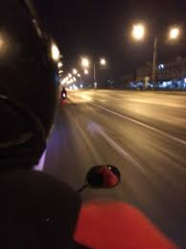
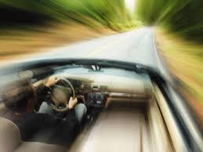
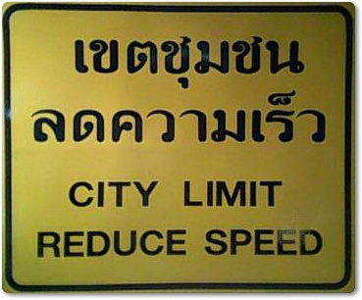
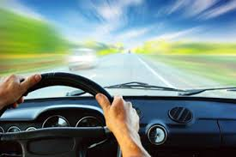
การเตรียมความพร้อมป้องกันและลดอุบัติเหตุทางถนนช่วงเทศกาลสงกรานต์ พ.ศ. 2558
ครม. มีมติเมื่อ 24 ก.พ. 58เห็นชอบการรณรงค์เพื่อความปลอดภัยทางถนนปี 2558 ตามที่ ศปถ. เสนอ ใน 3 เรื่อง
การลดความเร็วในการขับขี่ยานพาหนะ

Slide 10
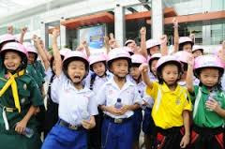
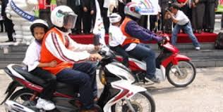
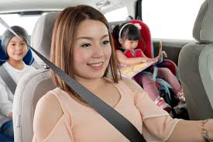
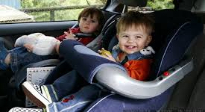
การเตรียมความพร้อมป้องกันและลดอุบัติเหตุทางถนนช่วงเทศกาลสงกรานต์ พ.ศ. 2558
ความปลอดภัยทางถนนสำหรับเด็ก

Slide 11
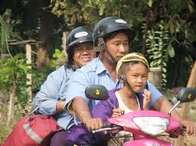
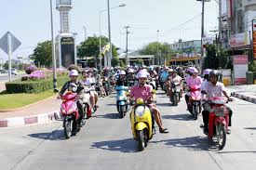
การเตรียมความพร้อมป้องกันและลดอุบัติเหตุทางถนนช่วงเทศกาลสงกรานต์ พ.ศ. 2558
ส่งเสริมการสวมหมวกนิรภัย 100 เปอร์เซ็นต์

